Slide 1
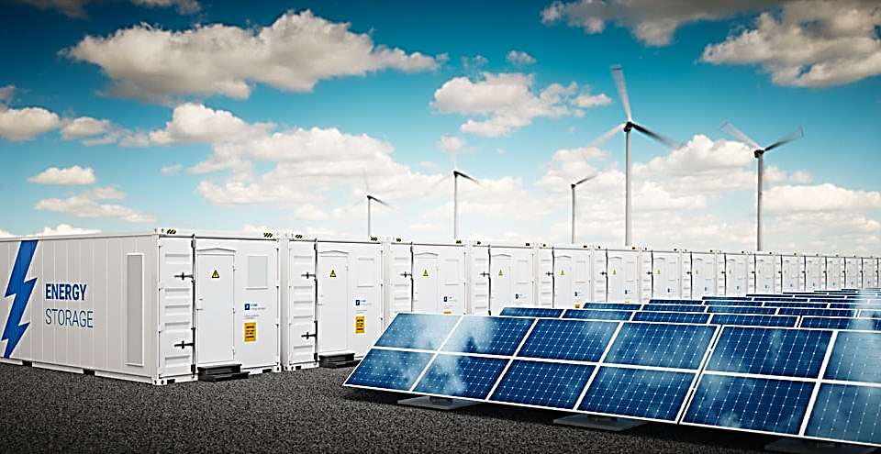


IMPLEMENTACIÓN DE TECNOLOGÍAS DE ALMACENAMIENTO DE ENERGÍA EN LA RED DE DISTRIBUCIÓN DE ENERSA
Proyecto final - Ing. electromecánica
ALUMNOS
Lucas Juan Marcos Mateo
Miguel Sebastián Zeballos
DOCENTES
Ing. Gustavo Ruhl
Ing. Nicolás Maximino
Tutor: Ing. Alejandro Jerichau
Mes
20AA
UNIVERSIDAD TECNOLÓGICA NACIONAL
FACULTAD REGIONAL PARANÁ

Slide 2

Energías renovables, generación distribuida y sistemas de almacenamiento de energía:
Un cambio de paradigma en la industria eléctrica

Slide 3
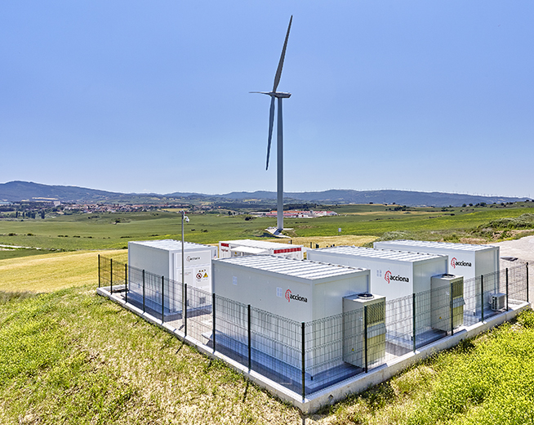
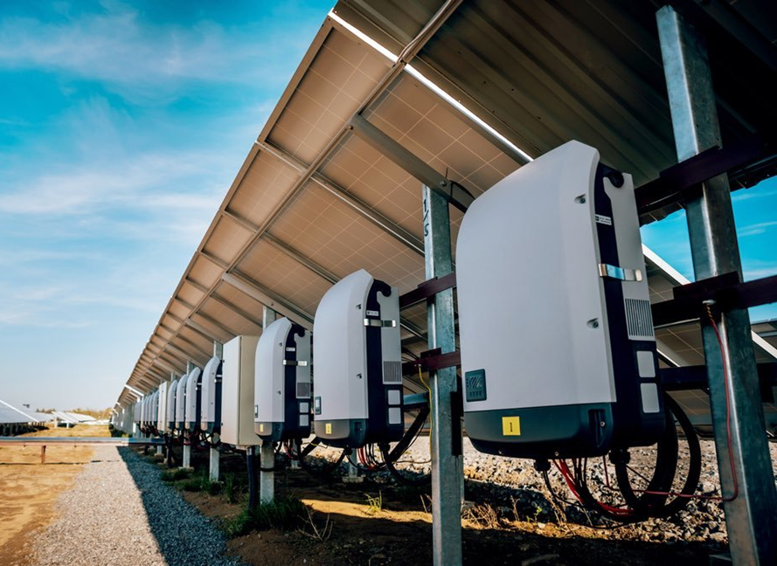
Estado de la tecnología de generación de energías renovables
Conceptos ya incorporados
Eficiencia energética
Energías renovables
Desarrollo sustentable
Tecnología disponible
Equipamiento de generación – electrónica de potencia
Almacenamiento de energía

Slide 4
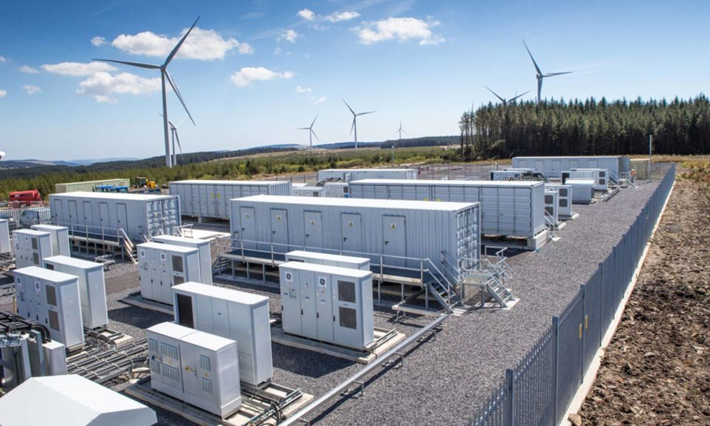
Nuestro proyecto
Implementación de tecnologías de almacenamiento de energía en la red de distribución de ENERSA
Solucionar problemas de abastecimiento en pequeñas localidades con restricciones en el sistema de abastecimiento
Mejorar calidad del servicio público de distribución
Optimizar el desarrollo de las redes de distribución y subtransmisión
Postergar inversiones en ampliaciones de la red de subtransmisión
Reducir al mínimo el impacto ambiental

Slide 5
OBJETIVOS
Estratégicos
Justificar inversiones en el sistema de abastecimiento de la localidad elegida como caso de estudio.
Promover el desarrollo de una prueba piloto de un sistema de abastecimiento basado equipamiento de almacenamiento de energía y regulación de tensión en el punto de demanda.
Generar un diseño que sirva de base para el proyecto definitivo de la prueba piloto.
Que el estudio realizado sirva de base para estudios más generales de abastecimiento de pequeñas localidades aisladas de la red o con restricciones en el suministro eléctrico.
Específicos
Evaluar la viabilidad de la implementación de tecnologías de almacenamiento de energía y/o equipamiento de regulación de tensión en el punto de demanda, como alternativa a las ampliaciones de las redes de subtransmisión y/o distribución.
Desarrollar una solución de abastecimiento basada en equipamiento de almacenamiento de energía y regulación de tensión en el punto de demanda.

Slide 6
SUMARIO
Sistemas de almacenamiento de energía. Estado del arte
Definición del caso de estudio
Estudio de la necesidad
Definición de soluciones alternativas
Evaluación económica
Conclusiones

Slide 7
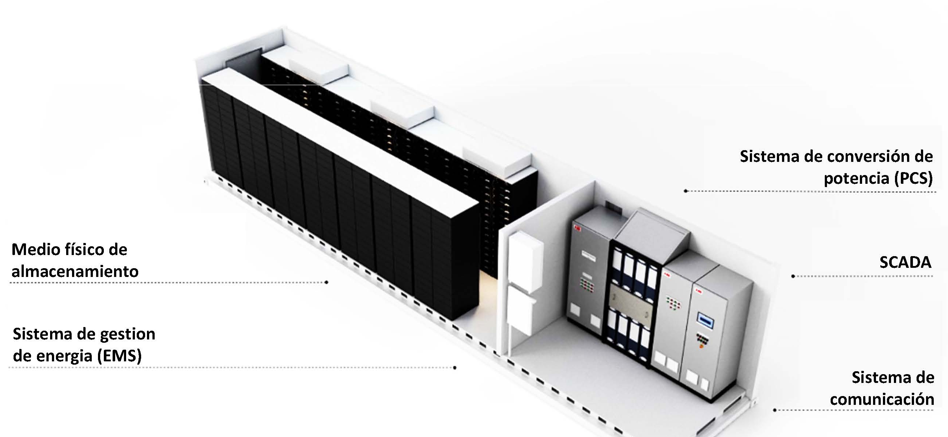
SISTEMAS DE ALMACENAMIENTO DE ENERGÍA. ESTADO DEL ARTE
Generalidades. Componentes principales

Slide 8
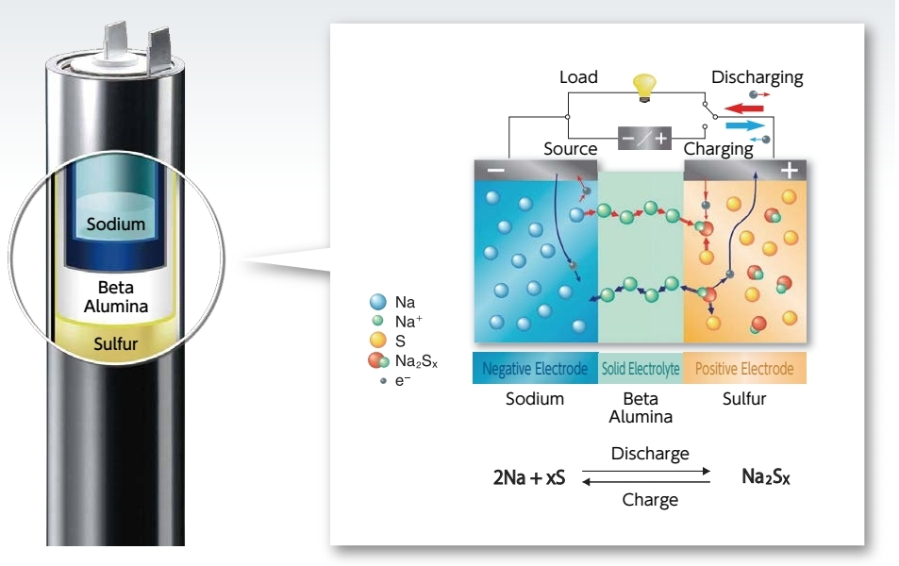
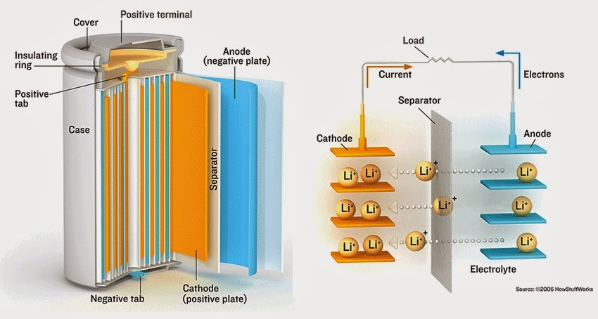
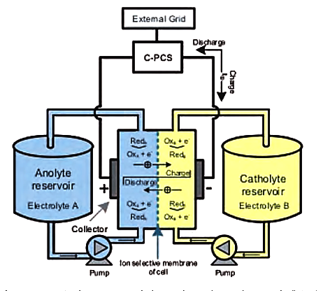
Medios físicos de almacenamiento
Sistemas de almacenamiento de energía. Estado del arte
Electrostático
Baterías de plomo – ácido (LA)
Baterías alcalinas
Baterías de sales fundidas
Baterías basadas en litio
Baterías de flujo
Volantes de inercia
Centrales de bombeo
Sistemas basados en aire comprimido
Supercapacitores
Termoeléctrico
Electroquímico (baterías secundarias)
Electromecánico
Fluidos térmicos

Slide 9
Aplicaciones típicas de los sistemas de almacenamiento de energía
Sistemas de almacenamiento de energía. Estado del arte
Generación con energías renovables en microrredes aisladas
3
Reemplazo de generación térmica de punta por energía renovable
5
1
Postergación de inversiones en transmisión / distribución
4
2
Limitación de potencia punta (usuario)
Regulación de frecuencia

Slide 10
Antecedentes exitosos
Sistemas de almacenamiento de energía. Estado actual del arte
Marselles, Illinois
Presidio, Texas
Sistema basado en litio – ion - fosfato
Control de frecuencia en generación eólica y fotovoltaica
Capacidad: 31,5 MW / 12 MWh
Fecha de PES: 2012
Sistema NaS
Sistema de alimentación ininterrumpida (SAI) – 8 hs de autonomía ante salida de servicio de línea radial
Capacidad: 4 MW / 32 MWh
Fecha de PES: 2010
Metlakatla, Alaska
Rise Carren, Darlington, UK
Sistema basado en baterías de plomo - ácido
Recorte de picos y seguimiento de carga en sistema aislado.
Capacidad: 1 MW / 1,4 MWh
Fecha de PES: 1997
Sistema NaS
Regulación de tensión mediante operación coordinada con el RBC de SET 33/6 kV.
Capacidad: 2,5 MW / 5 MWh
Fecha de PES: 2013

Slide 11
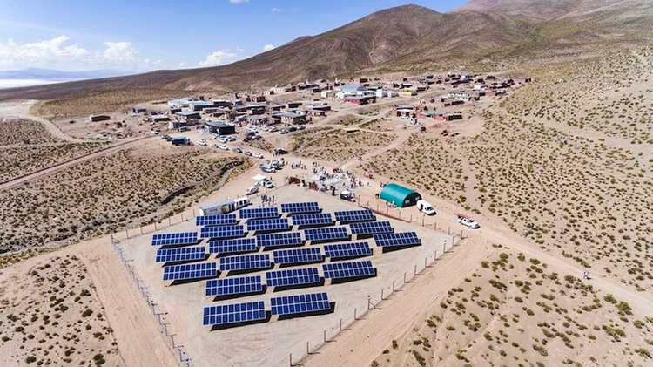
Antecedentes exitosos
Sistemas de almacenamiento de energía. Estado actual del arte
Olaroz Chico, Jujuy
Proyecto PERMER – Minired San Juan de los Quillaques, Jujuy
Sistema LiFePO
Sistema aislado con generación fotovoltaica y diésel
Capacidad: 344 kWh
Potencia instalada fotovoltaica: 120 kWp
Potencia instalada diésel: 100 kVA
Fecha de PES proyectada: 2020

Slide 12
DEFINICIÓN DEL CASO DE ESTUDIO
Requerimientos del proyecto
Selección de Localidad Piloto
Diseño y presupuesto de una solución de abastecimiento basada en almacenamiento y/o regulación de tensión para una localidad pequeña
Evaluación pormenorizada de los problemas de abastecimiento
Contrastación con soluciones de abastecimiento convencionales
Problemas de abastecimiento
Escala adecuada al proyecto
Emplazamiento cercano a Paraná
Dimensión social del proyecto

Slide 13
ESTUDIO DE LA NECESIDAD
Topología de la red de abastecimiento y situación comercial

Slide 14
Características de los elementos de la red
Estudio de la necesidad
SET 33/13,2 kV
Distribuidor en 13,2 kV (Tramo D)
Distribuidor en 13,2 kV (Tramo R)
2 campos de entrada de línea de 33 kV
Configuración de barra simple, en intemperie.
Transformadores: 2 x 5 MVA con RBC
5 campos de salida en 13,2 kV (incluyendo uno para compensación capacitiva)
Tipo constructivo: coplanar horizontal, postación de madera y aislación rígida.
Distancia entre fases: 0,7 m
Distancia libre respecto al suelo: 9 m
Conductor: AAC 35 mm2 - IRAM 63003
Longitud: 32 km
Tipo constructivo: coplanar horizontal, postación de madera y aislación rígida.
Distancia entre fases: 0,7 m
Distancia libre respecto al suelo: 9 m
Conductor: AAAC 25 mm2 - IRAM 2212
Longitud: 5 km

Slide 15
Esquema de medición comercial
Estudio de la necesidad

Slide 16
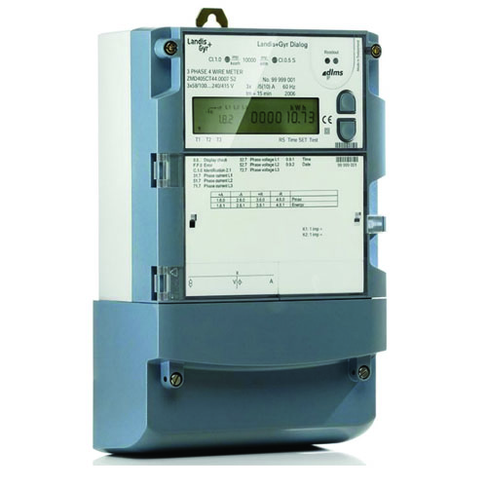
Mejoras solicitadas en la medición
Estudio de la necesidad
Configuración de canales de perfil medidores Landis&Gyr
Canal | Parámetro registrado
1 | Flags (interno del medidor)
2 | Energía activa importada (+)
3 | Energía reactiva importada (QI)
4 | Energía activa exportada (-)
5 | Energía reactiva exportada (QIII)
6 | Energía reactiva (QII)
7 | Energía reactiva (QIV)
8 | Tensión fase 1
9 | Tensión fase 2
10 | Tensión fase 3
11 | Corriente fase 1
12 | Corriente fase 2
13 | Corriente fase 3
Medidor Landis&Gyr serie ZMG

Slide 17
Análisis preliminar de las mediciones
Estudio de la necesidad
Período de análisis: 19/02/2019 al 13/09/2019

Slide 18
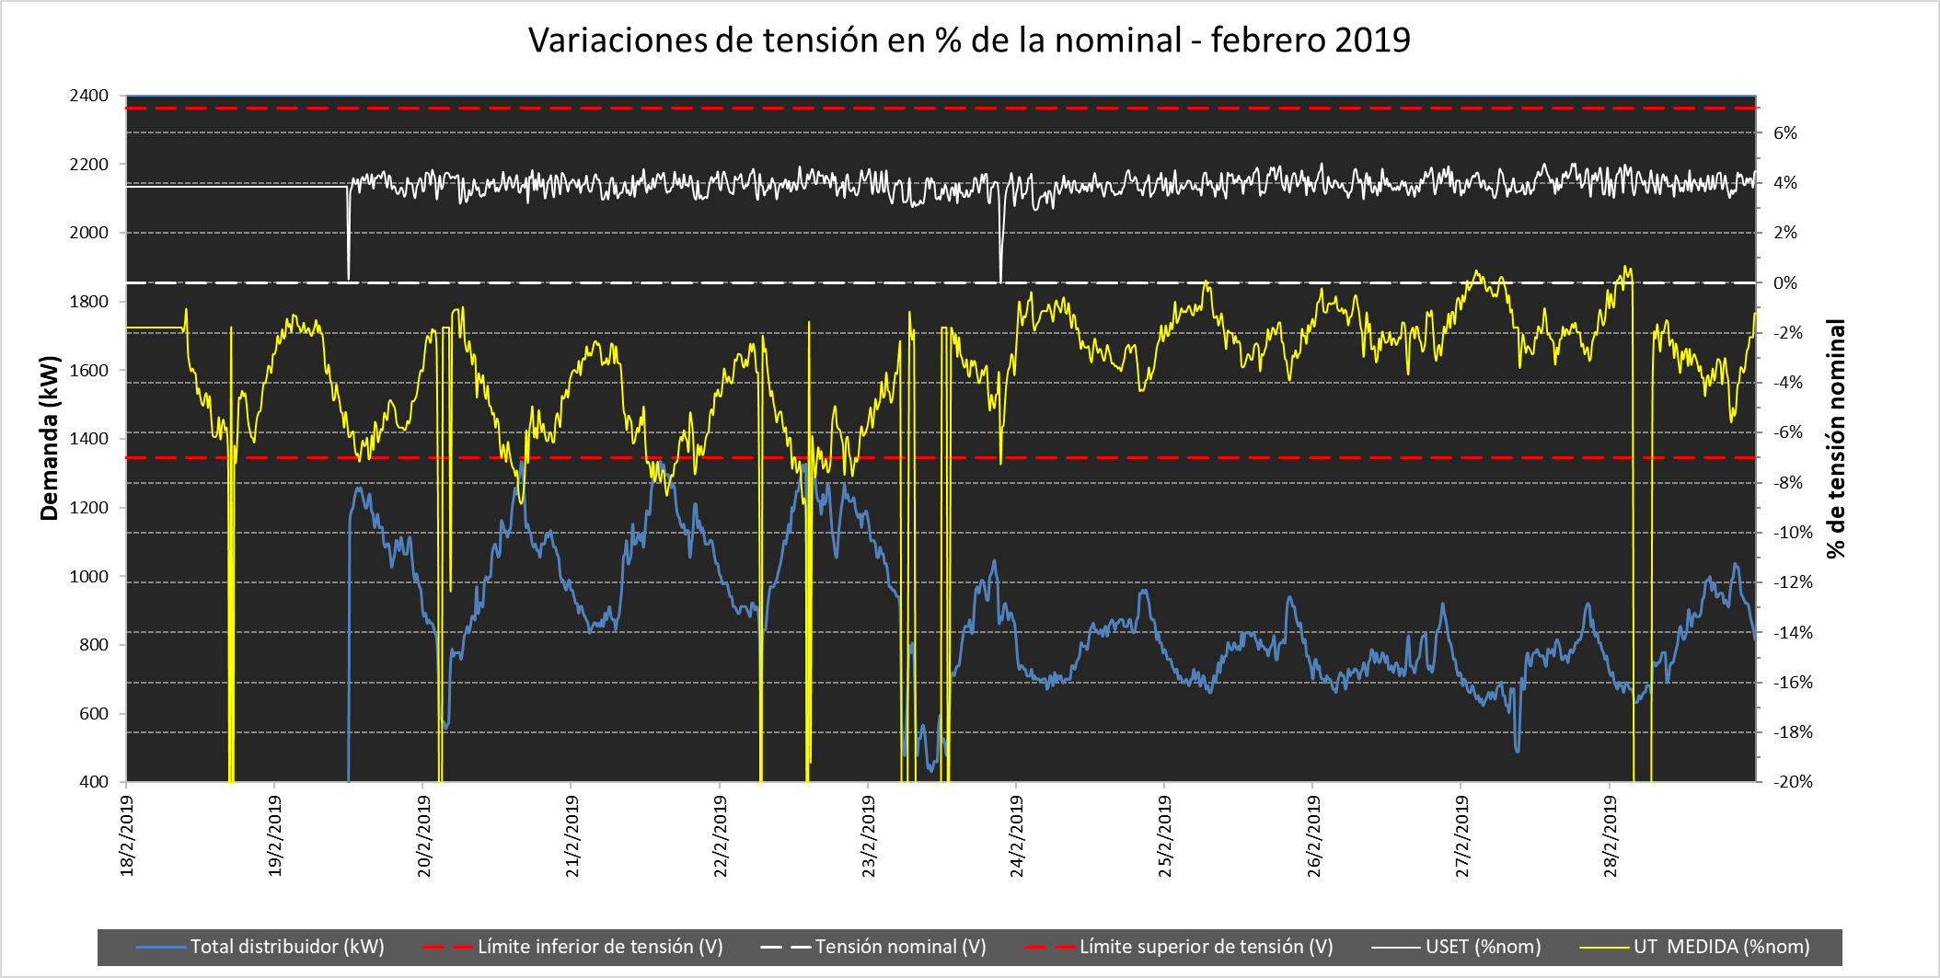
Medición de tensiones
Estudio de la necesidad

Slide 19
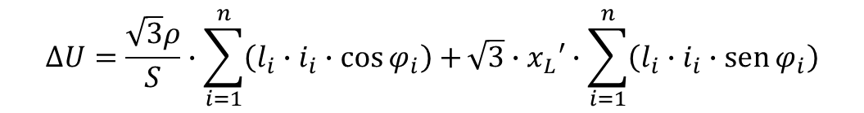
Modelo de la línea
Estudio de la necesidad
$$∆U=\frac{\sqrt{3}ρ}{S}∙\sum_{i=1}^{n}{\left(l_{i}∙i_{i}∙\cos{φ_{i}}\right)+}\sqrt{3}∙x_{L}′∙\sum_{i=1}^{n}{\left(l_{i}∙i_{i}∙\operatorname{sen}{φ_{i}}\right)}$$
diferencia de tensión en una línea inductiva

Slide 20
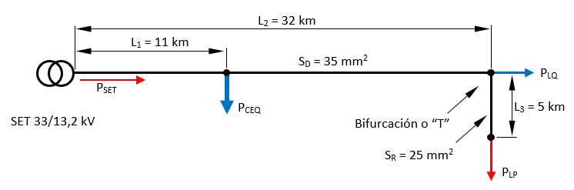
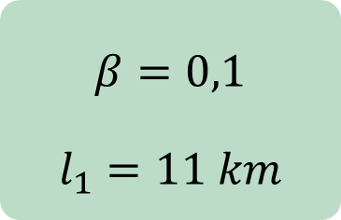
Ajuste del modelo de la línea. Simulación en Microsoft Excel ®
Estudio de la necesidad
Definición de los parámetros $β$ y $l_{1}$
$$β=0,1$$
$$l_{1}=11 km$$

Slide 21
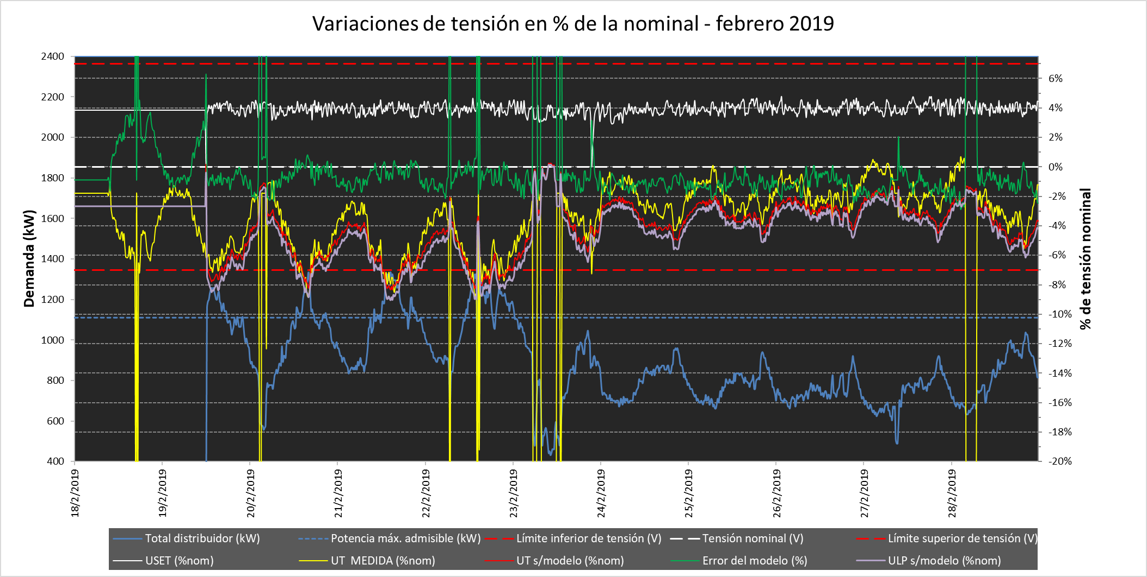
Ajuste del modelo
Estudio de la necesidad
Error medio global: 0,9 %
Desviación estándar: 0,75.

Slide 22
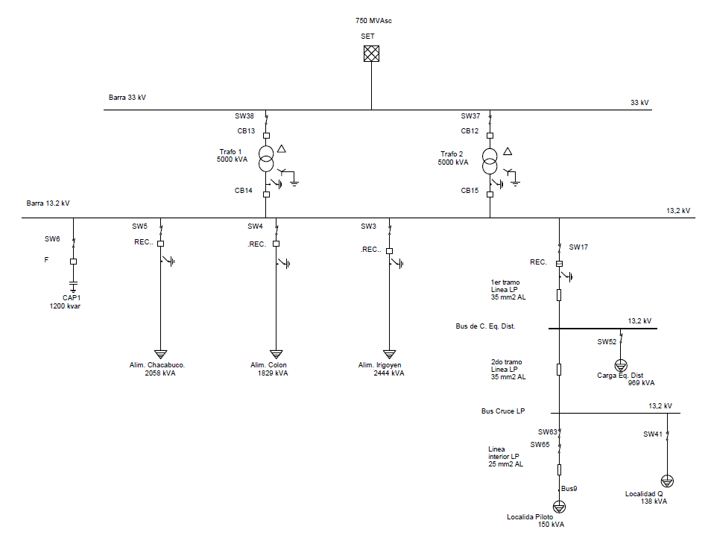
Estudio de la necesidad
Modelo de la línea – Simulación con ETAP ®

Slide 23
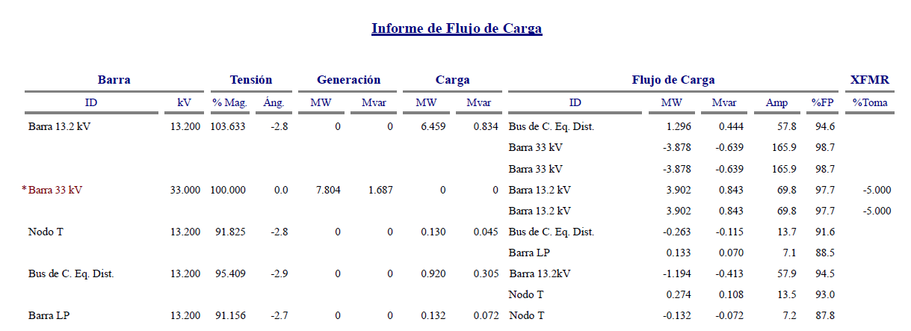


Modelo de la línea. Simulación con ETAP ®
Estudio de la necesidad
Según modelo: U_{LP} = 12.065 V (91,4 % de U_{nom})
$$⇒$$
$$ε\%=0,24 \%$$

Slide 24




Límite de potencia operable por el distribuidor
Estudio de la necesidad
Límite por caída de tensión
Hipótesis adoptadas:
$$P_{LP}=α∙P_{SET}$$
$$Q_{LP}=α∙Q_{SET}$$
$$Q_{SET}=P_{SET}∙\tan{φ_{SET}}$$
$α$ y $φ_{SET}$se fijan adoptando valores promedio
$$P_{SET}=\frac{∆U∙U}{\left[\left(1−α−β\right)∙l_{1}+\left(α+β\right)∙l_{2}\right]∙\left(r^{′}+x_{L}^{′}∙\tan{φ_{SET}}\right)+α∙l_{3}∙ \left({r^{′}}_{D}+x_{LD}^{′}∙\tan{φ_{SET}}\right)}$$

Slide 25
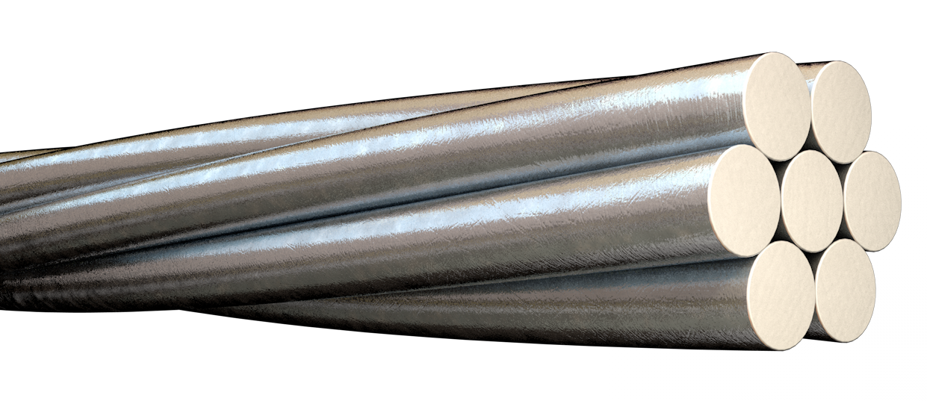


Límite de potencia operable por el distribuidor
Estudio de la necesidad
Límite térmico
Corriente admisible:
$$I_{adm35_n}=171 A$$
(Catálogo Prysmian, Prysal aluminio IRAM 63003)
Considerando un margen de seguridad de un 20%:
$$I_{adm35_r}=171 A ×0.8=136.8 A$$

Slide 26
Proyección de la demanda
Estudio de la necesidad
Consolidación de datos históricos

Slide 27
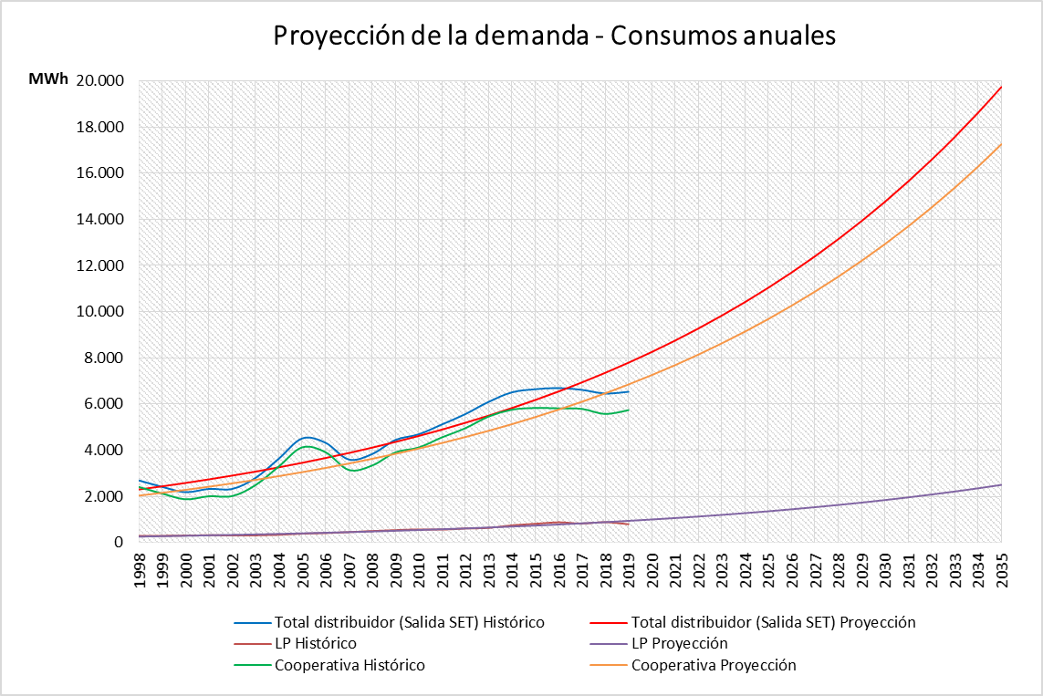
Proyección de la demanda
Estudio de la necesidad
Proyección con método autónomo

Slide 28
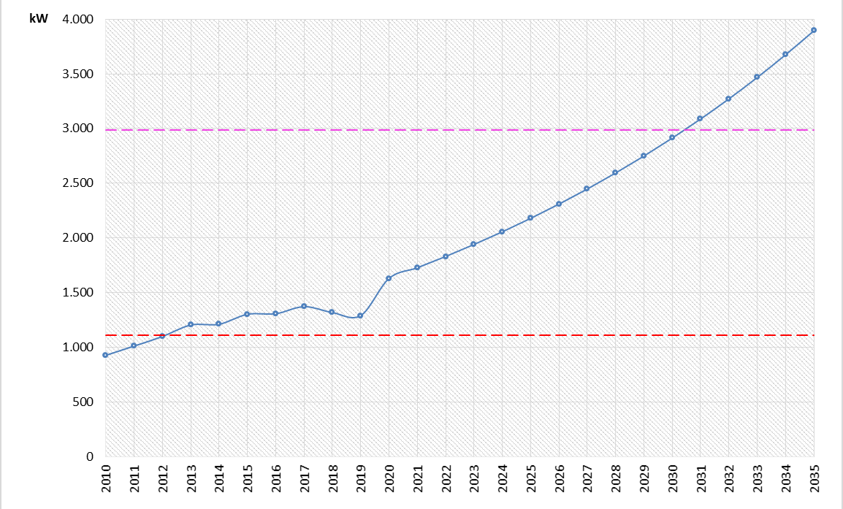
Proyección de la demanda
Estudio de la necesidad

Slide 29
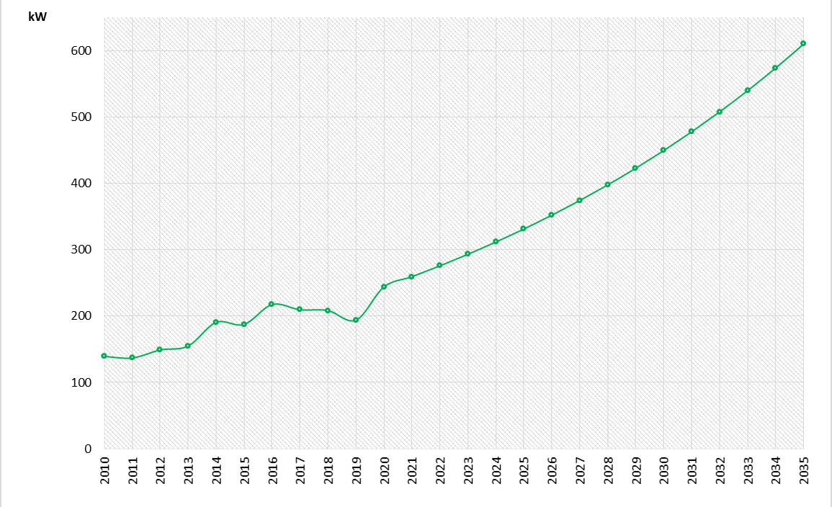
Proyección de la demanda
Estudio de la necesidad
Demanda máxima de la Localidad Piloto

Slide 30
Calidad del servicio público de distribución
Estudio de la necesidad
Requerimientos según Anexo VI del Contrato de concesión de ENERSA
Calidad del producto técnico
Calidad del servicio técnico
Frecuencia de las interrupciones
Duración de las interrupciones (se consideran sólo las mayores a 3 minutos)

Slide 31
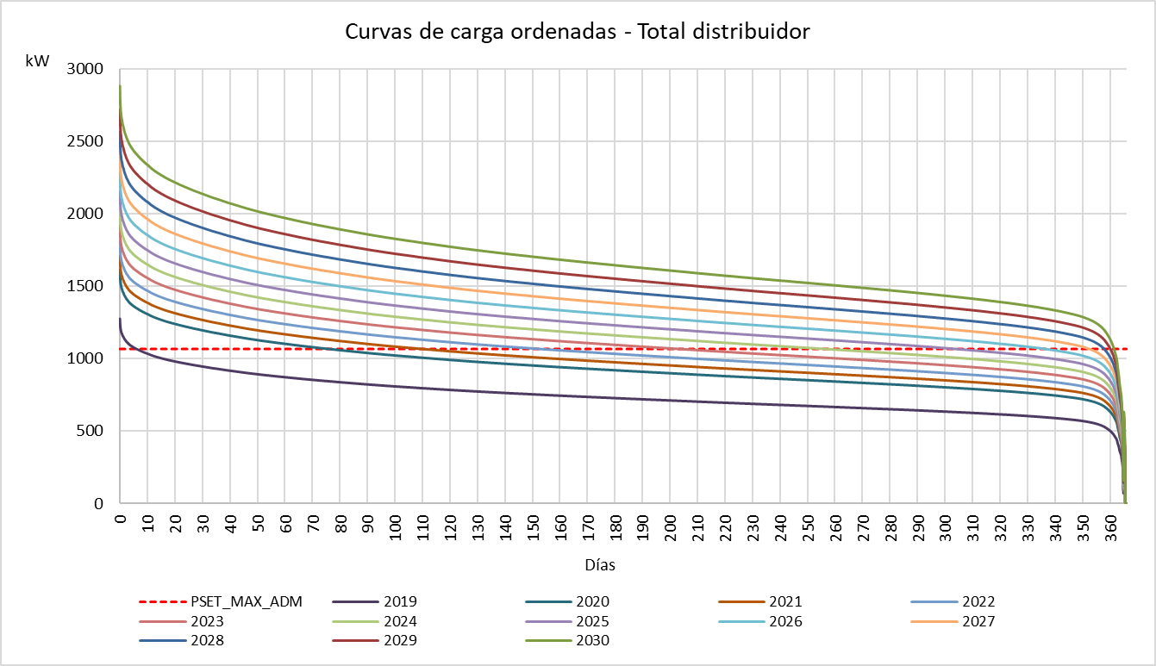
Calidad del servicio público de distribución
Estudio de la necesidad
Proyección calidad del producto técnico

Slide 32
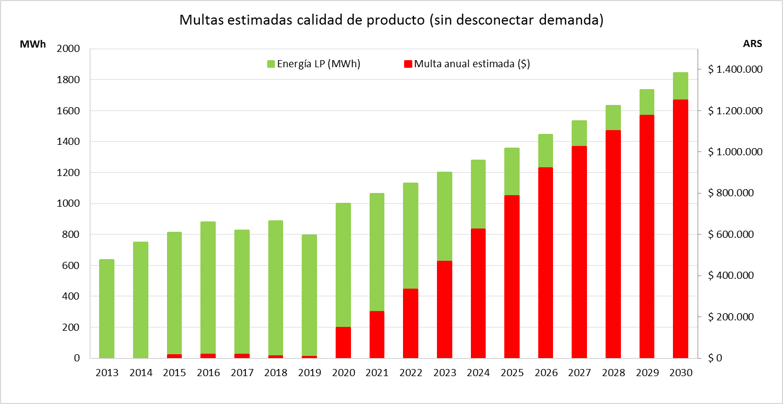
Calidad del servicio público de distribución
Estudio de la necesidad
Penalidades proyectadas por calidad del producto técnico

Slide 33
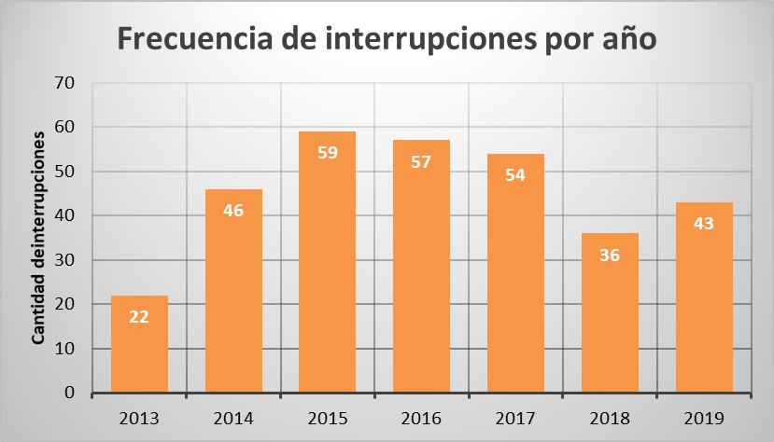
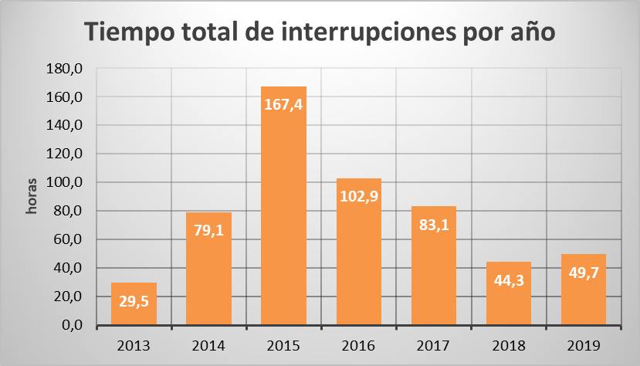
Calidad del servicio público de distribución
Estudio de la necesidad
Calidad del servicio técnico

Slide 34
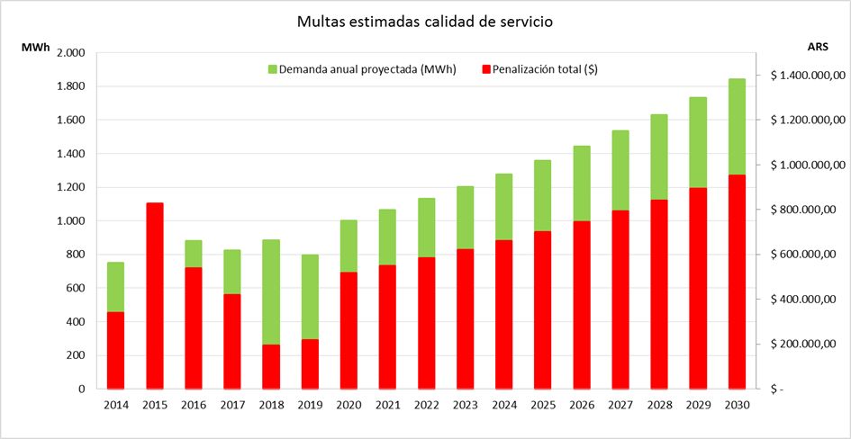
Calidad del servicio público de distribución
Estudio de la necesidad
Penalidades proyectadas por calidad del servicio técnico

Slide 35
DEFINICIÓN DE SOLUCIONES ALTERNATIVAS
Sistema de almacenamiento de energía y banco de reguladores de tensión (E.R.A.E).
Nuevo alimentador en 13,2 kV
Nuevo alimentador en 33 kV
+ SET 33/13,2 kV
Solución
no convencional
Soluciones convencionales

Slide 36
Alternativa 1:
RAT + BESS (E.R.A.E.)
Definición de soluciones alternativas
Generalidades
Contempla la continuidad de la utilización del distribuidor de 13,2 kV como principal vía de abastecimiento.
Banco de reguladores automáticos de tensión (mejora en calidad de producto)
Sistema de almacenamiento de energía basado en baterías de litio (mejora en calidad de producto y servicio)

Slide 37
Alternativa 1:
RAT + BESS (E.R.A.E.)
Definición de soluciones alternativas
Parámetros de dimensionamiento del BESS
Principal modo de funcionamiento: sistema de alimentación ininterrumpida (SAI o UPS)
Potencia media a erogar
Período de tiempo (autonomía del banco de baterías)

Slide 38
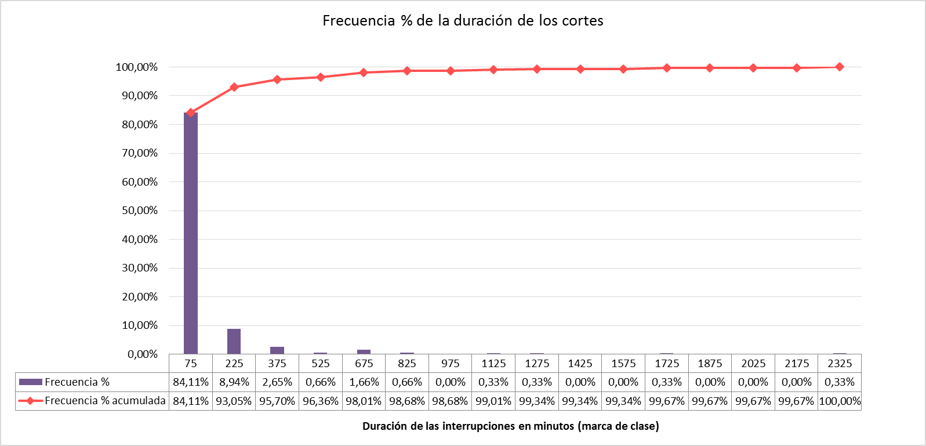
Alternativa 1:
RAT + BESS (E.R.A.E.)
Definición de soluciones alternativas
Distribución de frecuencia de la duración de las interrupciones del servicio
Período de análisis: 2013 a 2019 (aprox. 6 años)
Se consideran sólo las interrupciones > 3 minutos
Rango de la muestra (minutos)

Slide 39
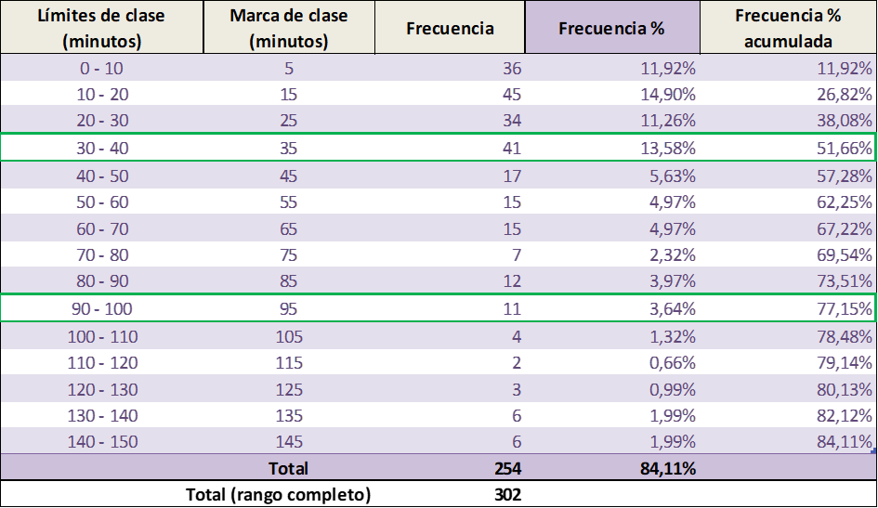
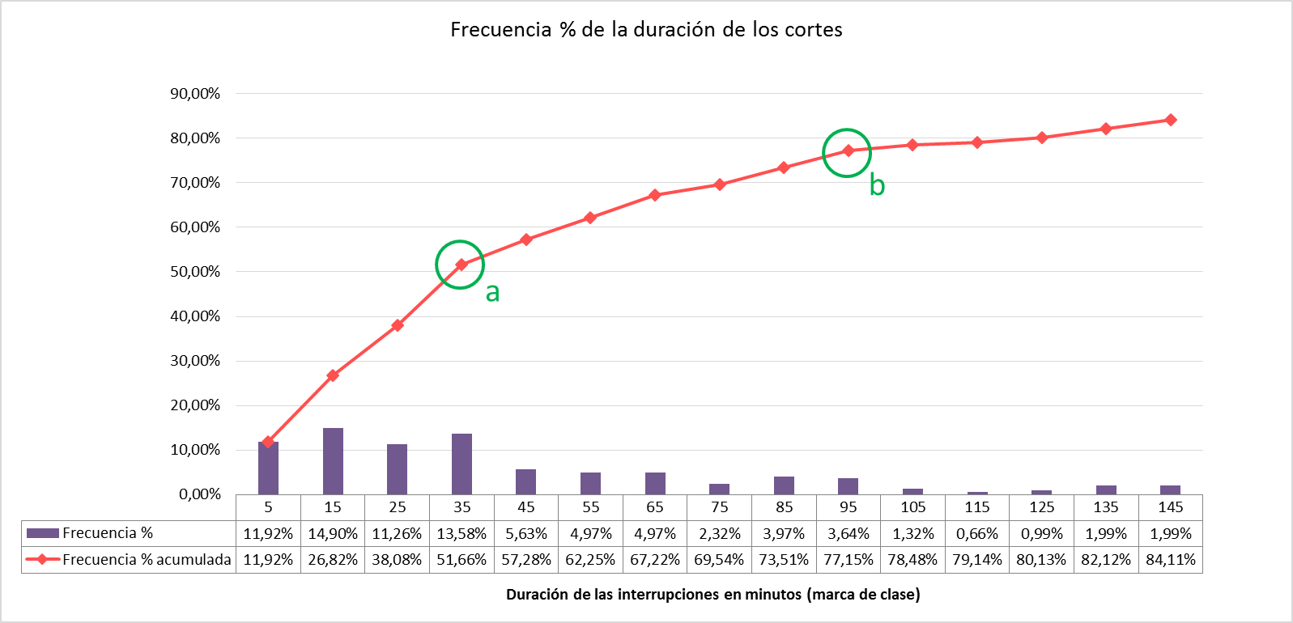
Alternativa 1:
RAT + BESS (E.R.A.E.)
Definición de soluciones alternativas
Distribución de frecuencia de la duración de las interrupciones del servicio
Período de análisis: 2013 a 2019 (aprox. 6 años)
Se consideran sólo las interrupciones > 3 minutos
Expansión de la clase de 0 a 150 minutos

Slide 40
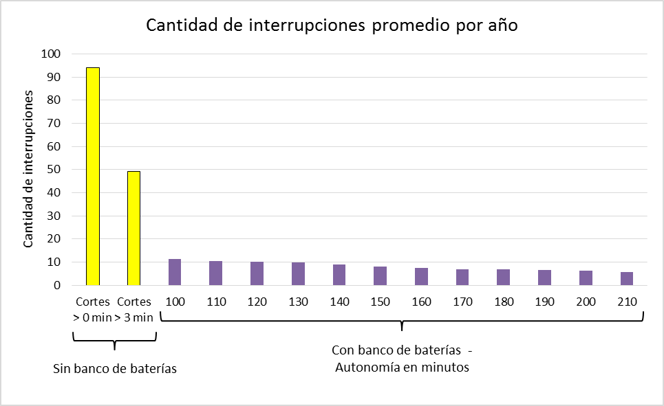
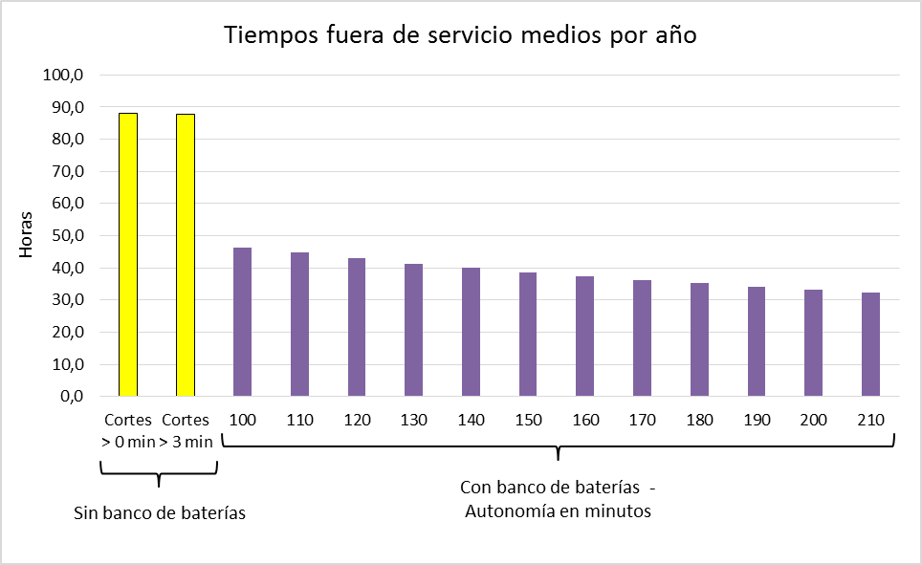
Alternativa 1:
RAT + BESS (E.R.A.E.)
Definición de soluciones alternativas
Impacto de la instalación del BESS según su autonomía

Slide 41
Alternativa 1:
RAT + BESS (E.R.A.E.)
Definición de soluciones alternativas
Capacidad del banco de baterías. Dimensionamiento

Slide 42
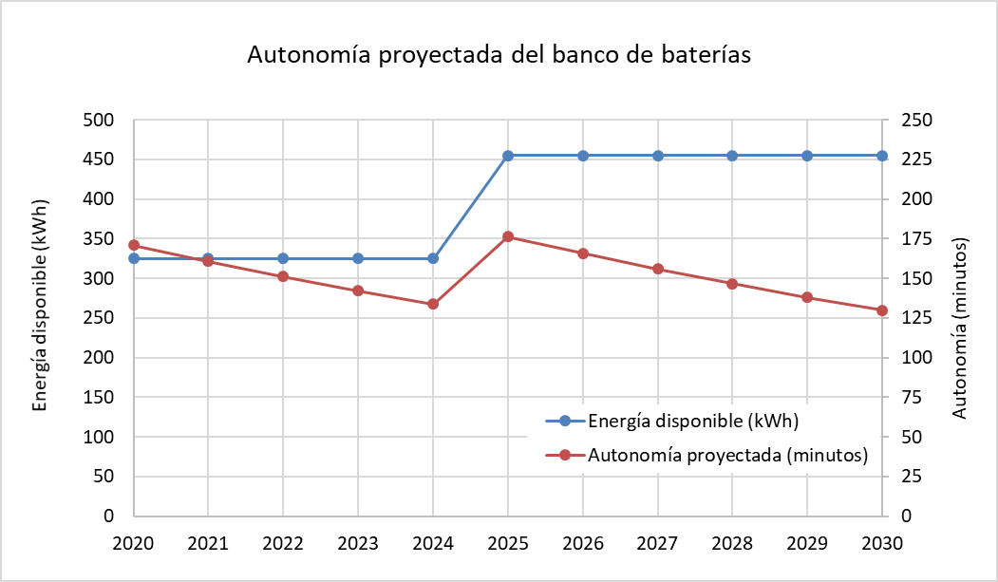
Alternativa 1:
RAT + BESS (E.R.A.E.)
Definición de soluciones alternativas
Autonomía real del sistema adoptado

Slide 43
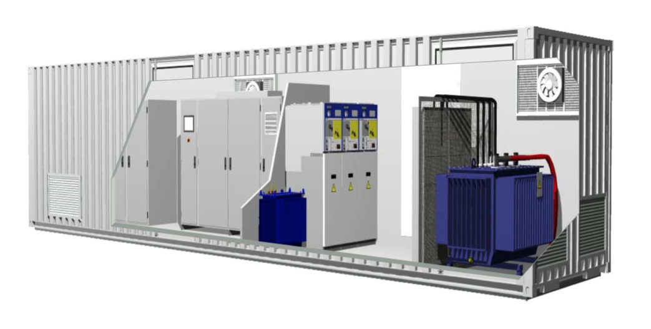
Alternativa 1:
RAT + BESS (E.R.A.E.)
Definición de soluciones alternativas
Especificaciones técnicas del BESS

Slide 44
Alternativa 1:
RAT + BESS (E.R.A.E.)
Definición de soluciones alternativas
Características generales del BESS
Sistema contenedorizado
Interruptor de estado sólido
Sistema de protección contra incendio
módulos de baterías
sistema de conexión en MT (Interruptor de estado sólido)
sistema de control de potencia (PCS)
sistema de gestión de la energía (EMS)
sistema de gestión de las baterías (BMS)
transformador de acoplamiento
protecciones en corriente continua y alterna
sistema de refrigeración (HVAC)
acopla eléctricamente el sistema de almacenamiento con el circuito de potencia en media tensión de la E.R.A.E.
inyección de agente extintor inocuo para los sistemas electrónicos, como el fluido NOVEC1230 (C6F12O)

Slide 45
Alternativa 1:
RAT + BESS (E.R.A.E.)
Definición de soluciones alternativas
Especificaciones técnicas del RAT
Características adicionales
sistema de control de tensión individual basado en microprocesador
puertos de comunicación para su operación y adquisición de datos de forma remota (RS232, ethernet, GPRS, etc.)
conexión en banco trifásico en estrella

Slide 46
Alternativa 1:
RAT + BESS (E.R.A.E.)
Definición de soluciones alternativas
Diseño de la estación de regulación y almacenamiento de energía (E.R.A.E.)
Es la infraestructura y equipamiento necesarios para la operación y mantenimiento del BESS y del RAT
El diseño se asimilará al de un centro de transformación, por lo que adoptamos en general las prescripciones de la norma AEA 95401 – “Reglamentación sobre centros de transformación y suministro en media tensión” (edición 2006)
Emplazamiento

Slide 47
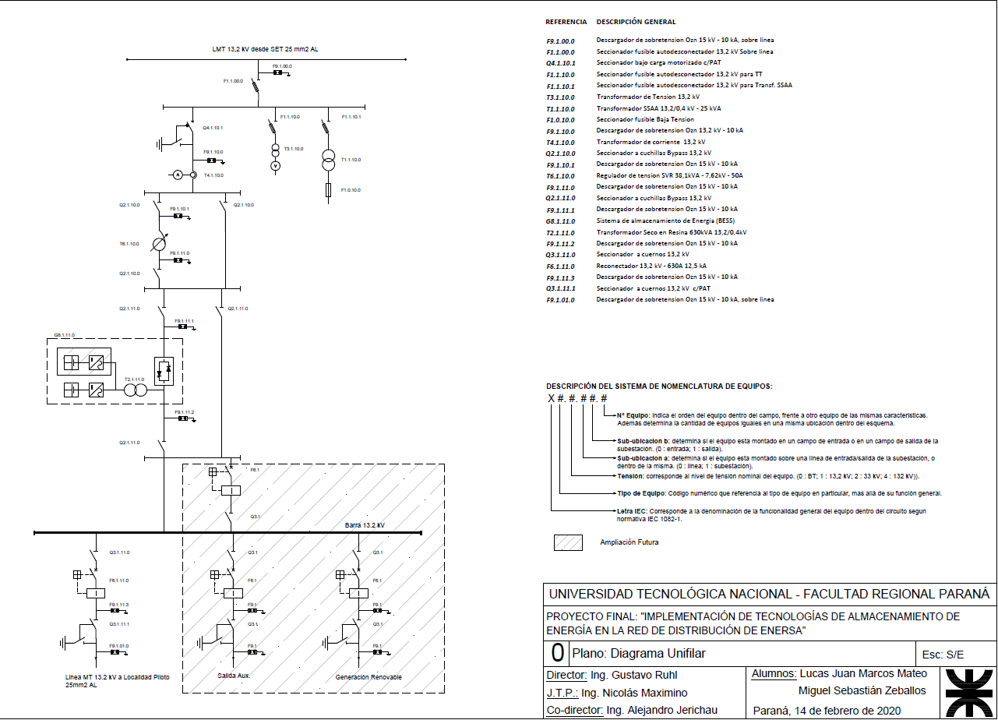
Diagrama unifilar
Alternativa 1: RAT + BESS (E.R.A.E)

Slide 48
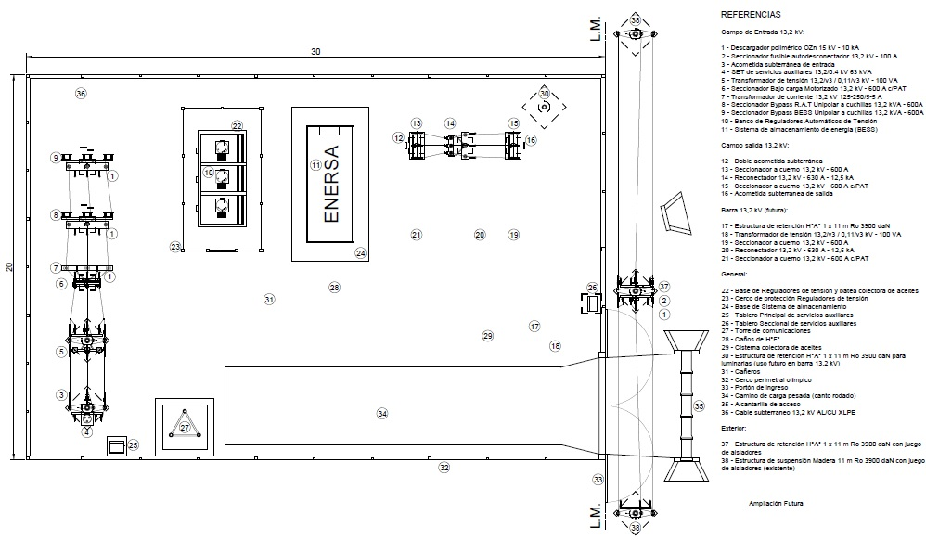
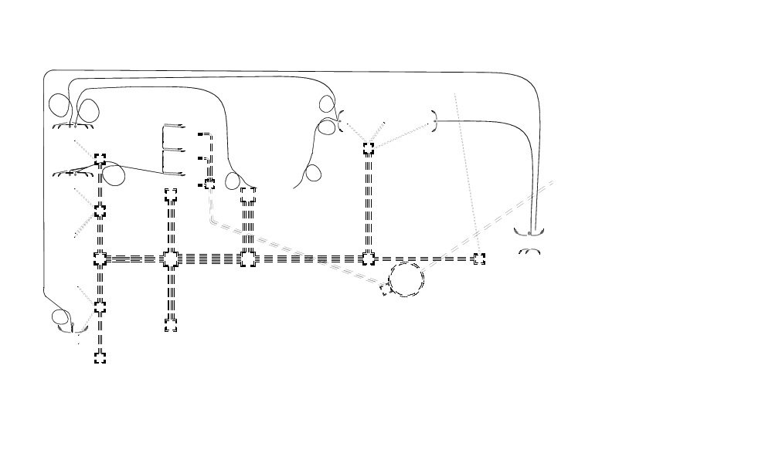
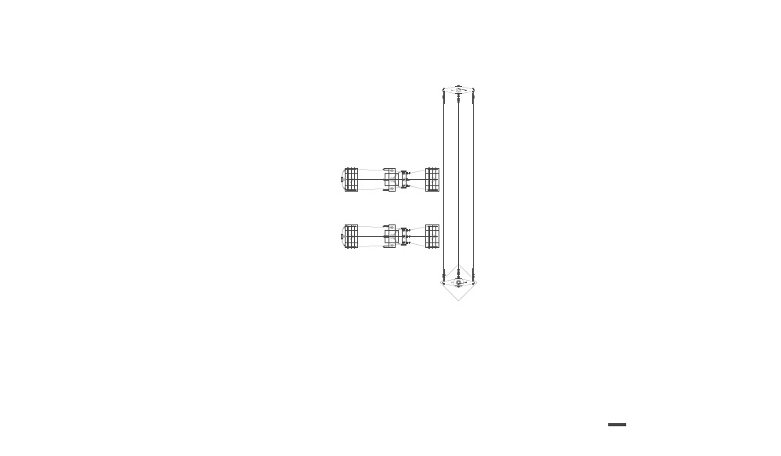
Planta general de la E.R.A.E.
Alternativa 1: RAT + BESS (E.R.A.E)

Slide 49
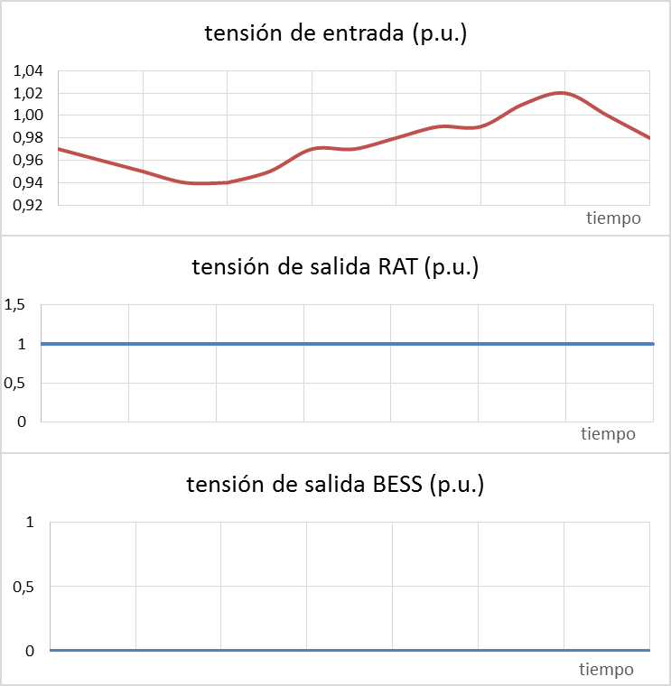
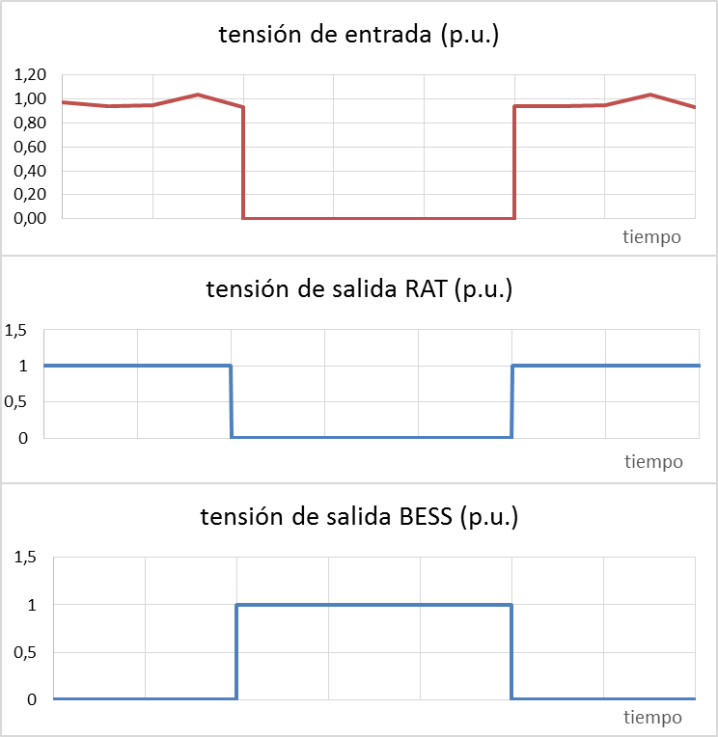
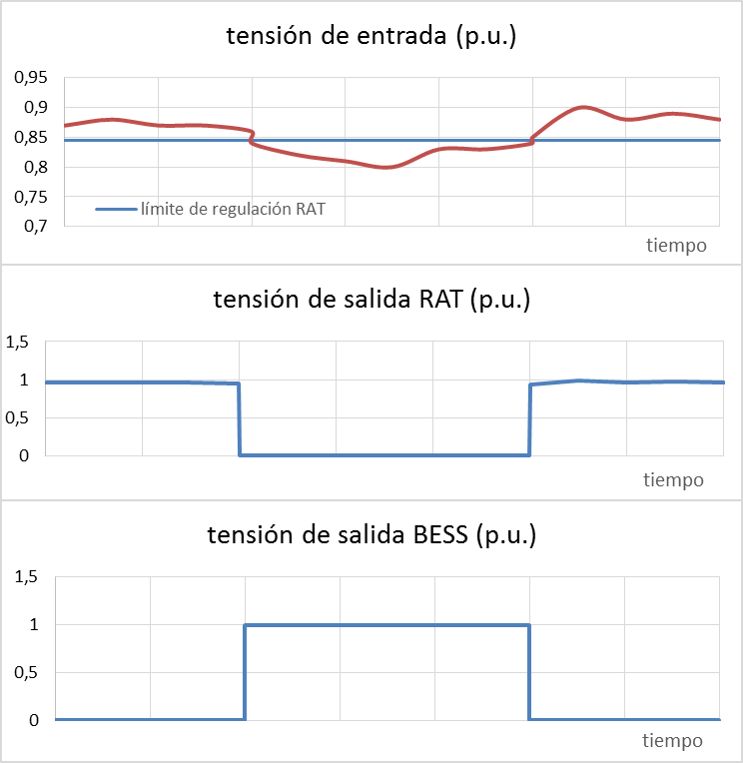
Alternativa 1:
RAT + BESS (E.R.A.E.)
Definición de soluciones alternativas
Modos de operación
Operación normal
Partida autónoma ante interrupciones del servicio
Partida autónoma por mínima tensión
Arbitraje de energía

Slide 50
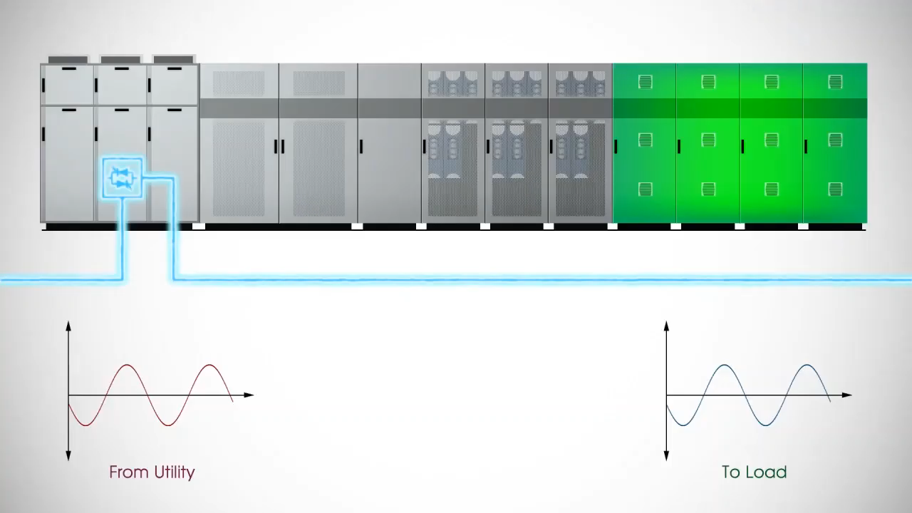

Slide 51
Alternativa 1:
RAT + BESS (E.R.A.E.)
Definición de soluciones alternativas
Corrientes de cortocircuito
(cálculo según AEA 90909-0 y verificación con ETAP ® de acuerdo a IEC 60909)
Configuración actual del sistema de abastecimiento.
Configuración de abastecimiento con Alternativa 1
La corriente de cortocircuito aumenta sólo en un 15%. A priori no sería necesario realizar cambios en los equipos de maniobra y protección existentes aguas arriba y debajo de la E.R.A.E.

Slide 52
Alternativa 1:
RAT + BESS (E.R.A.E.)
Definición de soluciones alternativas
Confiabilidad
Configuración actual del sistema de abastecimiento

Slide 53
Alternativa 1:
RAT + BESS (E.R.A.E.)
Definición de soluciones alternativas
Confiabilidad
Configuración de abastecimiento actual
Configuración de abastecimiento con Alternativa 1

Slide 54
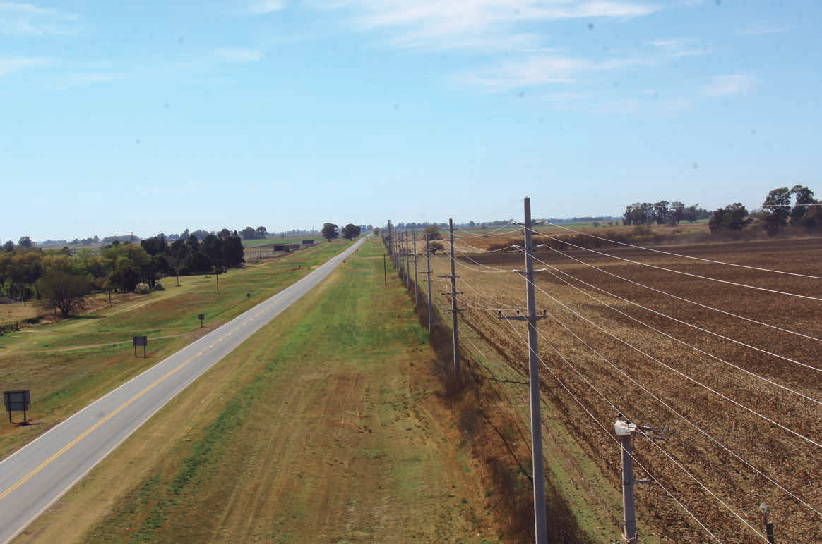
Alternativa 2:
Nuevo alimentador 13,2 kV
Definición de soluciones alternativas
Generalidades
Diseñado como alimentador
Posibilidad de un nuevo punto de venta a La Cooperativa en el nodo T.
Permitiría descargar el distribuidor de La Cooperativa
Características principales
U_{n}: 13,2 kV
Disposición de los conductores: coplanar vertical (line - post)
Distancia entre fases: 1,1 m
Distancia respecto a tierra: 11,6 m (desde conductor superior)
Conductor: ACSR 70/12 mm², IRAM 2187
Longitud: 32 km

Slide 55
Alternativa 2:
Nuevo alimentador 13,2 kV
Definición de soluciones alternativas
Confiabilidad
Tiempo f/s Alternativa 2: se reduciría el tiempo fuera de servicio promedio anual de 87,7 a 44,2 horas, lo que representa una disminución del 49,6%.
Tiempo f/s Alternativa 1: reducción del 56,3%.
La Alternativa 1 es efectivamente competitiva en cuanto a confiabilidad con una línea aérea de alimentación nueva en 13,2 kV.

Slide 56
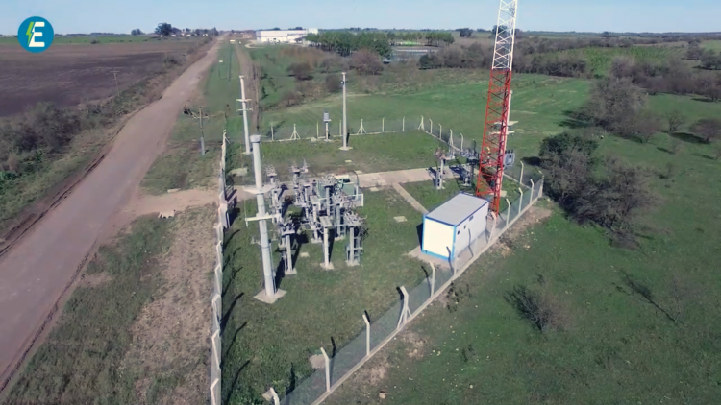
Alternativa 3:
Nuevo alimentador 33 kV + SET 33/13,2 kV
Definición de soluciones alternativas
Características de la línea de alimentación 33 kV
Disposición de los conductores: coplanar vertical
Distancia entre fases: 1,3 m
Distancia respecto a tierra: 13,6 m (desde conductor superior)
Conductor: ACSR 50/8 mm2 - IRAM 2187
Longitud: 32 km
Características de la SET “Localidad Piloto”
Tipo constructivo: simple barra
Una entrada en 33 kV
Tres campos de salida 13,2 kV
Equipamiento exterior con telemando
Potencia nominal: 2 x 2,5 MVA (comenzaría con 1 x 2,5 MVA)

Slide 57
Alternativa 3:
Nuevo alimentador 33 kV + SET 33/13,2 kV
Definición de soluciones alternativas
Confiabilidad
Tiempo f/s Alternativa 3: se reduciría el tiempo fuera de servicio promedio anual de 87,7 a 25 horas, lo que representa una disminución del 71 %.

Slide 58

EVALUACIÓN ECONÓMICA
Método de evaluación
Según resolución EPRE 214/1997, para ampliaciones del sistema de transmisión en 132 kV, el valor presente del total de costos de inversión, operación y mantenimiento del Sistema Eléctrico con las modificaciones que se deriven de la ampliación, debe ser inferior al valor presente del costo total de operación y mantenimiento de dicho sistema sin tales modificaciones, incluyendo ENS.
Costos de operación y mantenimiento: las diferencias en los costos para cada alternativa no serían significativas en la comparación económica. Dada la dificultad de determinarlos, serán desestimados del análisis comparativo.
Moneda: la moneda de referencia será el dólar estadounidense (U$D).
$${VPC}_{C/modif}<{VPC}_{S/modif}$$

Slide 59
Costo de la energía no suministrada (CENS)
Evaluación económica
Costo unitario de la ENS
El costo unitario del kWh de ENS para ENERSA puede variar entre U$D 1,56 y U$D 3,13. Adoptaremos para nuestros cálculos U$D 2,00/kWh.
ENS por saturación
ENS por indisponibilidad
Sistema de abastecimiento actual: toda la demanda que supere la potencia límite asignada se considerará desconectada.
Alternativas 1, 2 y 3: no se considera ENS por este concepto.
Se calculará en todos los casos, basándonos en la probabilidad de falla de cada configuración del sistema de abastecimiento, determinada en el análisis de confiabilidad.

Slide 60
Costo de las inversiones. Presupuesto
Evaluación económica
Alternativa 1 – RAT + BESS (E.R.A.E.)

Slide 61
Costo de las inversiones. Presupuesto
Evaluación económica
Alternativa 2 - Nuevo alimentador 13,2 kV
Presupuesto en base a costos unitarios de líneas de subtransmisión recopilados de diferentes obras ya realizadas por ENERSA.

Slide 62
Costo de las inversiones. Presupuesto
Evaluación económica
Alternativa 3 - Nuevo alimentador 33 kV + SET 33/13,2 kV
Presupuesto en base a costos unitarios de líneas de subtransmisión recopilados de diferentes obras ya realizadas por ENERSA.

Slide 63
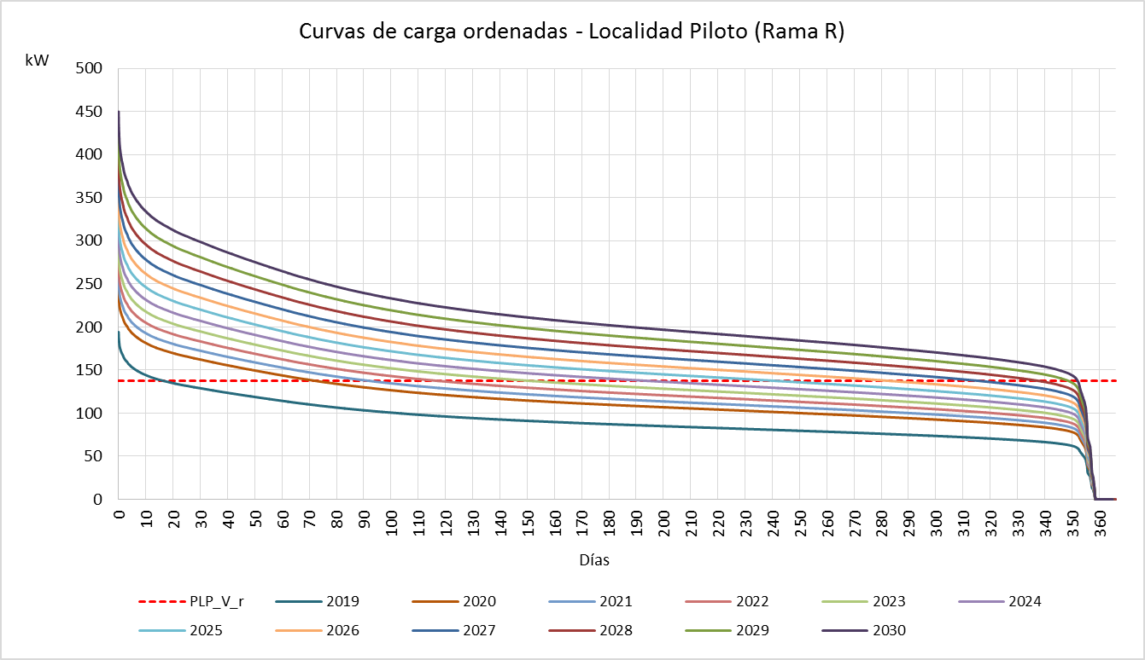
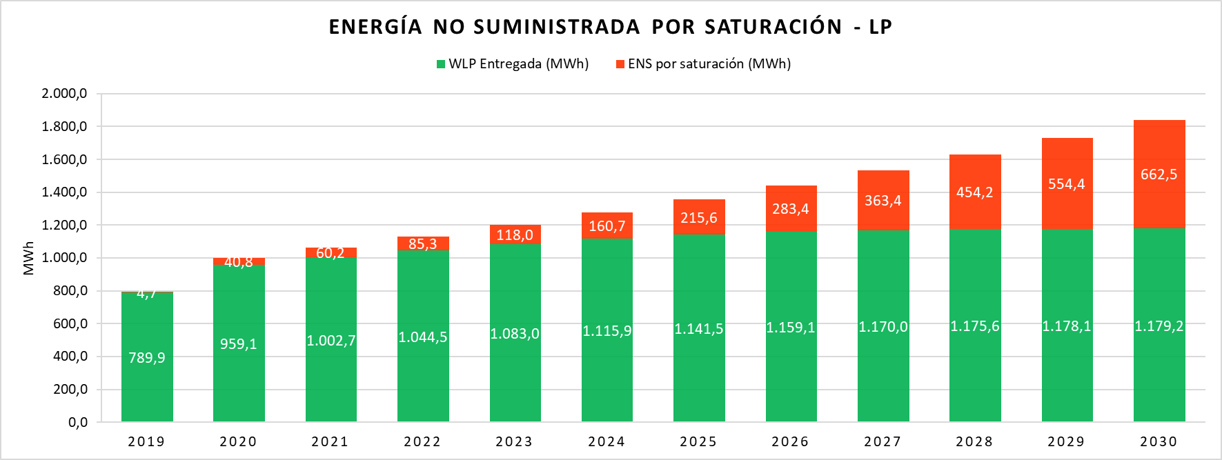
Costo de la energía no suministrada (CENS)
Evaluación económica
ENS por saturación del sistema de abastecimiento actual

Slide 64
Resumen de costos de energía no suministrada (CENS)
Evaluación económica

Slide 65
Flujo y valor presente de los costos (VPC)
Evaluación económica

Slide 66
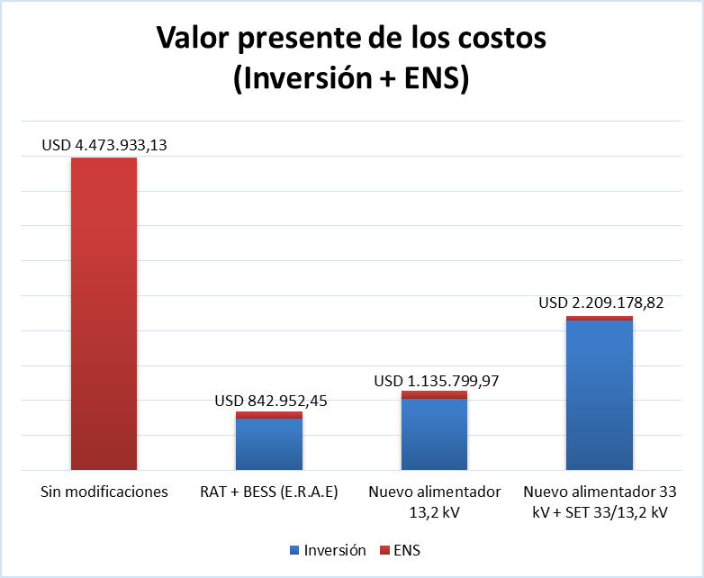
Resumen
Evaluación económica

Slide 67
CONCLUSIONES
Solución de abastecimiento elegida: Alternativa 1
Principales ventajas
Apreciaciones adicionales
Es la mejor posicionada en el análisis económico
Menor impacto ambiental
Eliminación de problemas de interferencia de la traza de la línea con otros servicios, cruce de caminos, rutas, etc.
Eliminación del mantenimiento de franja de servidumbre
Mantenimiento electromecánico reducido y localizado
Posibilidad de traslado del equipamiento una vez cumplido el ciclo para el cual fue proyectada la E.R.A.E.
Constituye una prueba piloto de tecnología no aprovechada en la región
Permitiría la instalación de generación renovable en el punto de demanda (generación distribuida)
Asegura el abastecimiento de la Localidad Piloto hasta el año 2030, de acuerdo a la proyección autónoma.
A partir del año 2030, ya debería estar operativa una ampliación de la red de subtransmisión, o bien una central eléctrica basada en fuentes renovables, ubicada en la propia Localidad Piloto (autoabastecimiento / nodo exportador)

Slide 68
Conclusión conceptual del Proyecto final
Conclusiones
El estudio de sistemas de almacenamiento de energía nos aportó conocimientos suficientes para proyectar sistemas de una escala similar a la requerida por la Localidad Piloto aquí elegida. No obstante, entendemos que estas tecnologías tienen un campo de aplicación mucho más amplio que el propuesto en este proyecto, con una gran proyección a corto y mediano plazo.
Este Proyecto Final no es un trabajo cerrado o confinado, sino que -paradójicamente- intenta establecer un punto de inicio para estudios más generales y proyectos de mayor envergadura, que podrían eventualmente nutrirse de la experiencia recopilada de la prueba piloto aquí propuesta.

Slide 69
Panorama para el futuro
Conclusiones
El estudio realizado podría enriquecerse incorporando análisis referidos a:
Aprovechamiento comercial
Reducción de las pérdidas en la red
Viabilidad de instalación de generación distribuida renovable en el punto de demanda: dependiendo de la potencia de generación instalada y de la capacidad de almacenamiento de energía del banco de baterías, podría lograrse el autoabastecimiento de la Localidad Piloto a partir de fuentes no contaminantes, y eventualmente, podría exportarse energía a La Cooperativa a través del distribuidor en 13,2 kV

Slide 70
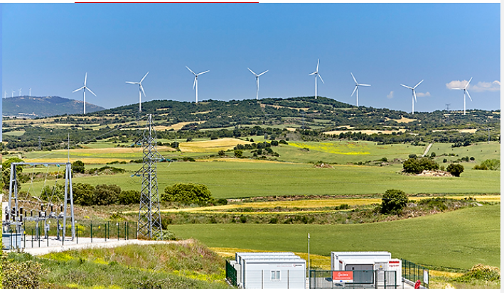
¡Muchas gracias!
Lucas Mateo
Sebastián Zeballos

